Slide 1

交互式白板在教学中的应用研究
北京市第五十中学 韩桂丽

Slide 2
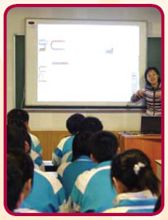
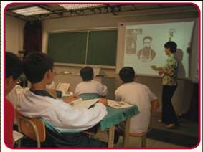

Slide 3
一．２００５年１月与英国米兰达网进行合作实验，开发电子白板技术在教学中的应用．

Slide 4
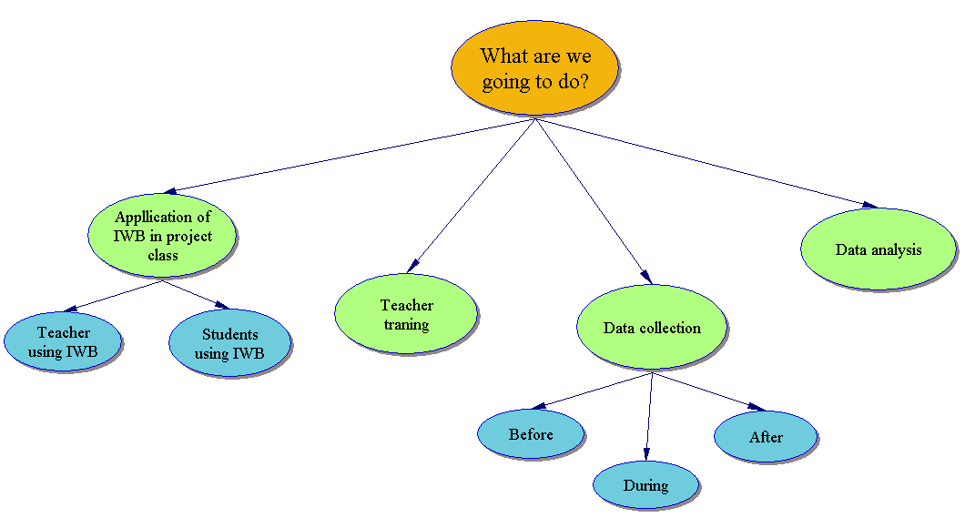

Slide 5
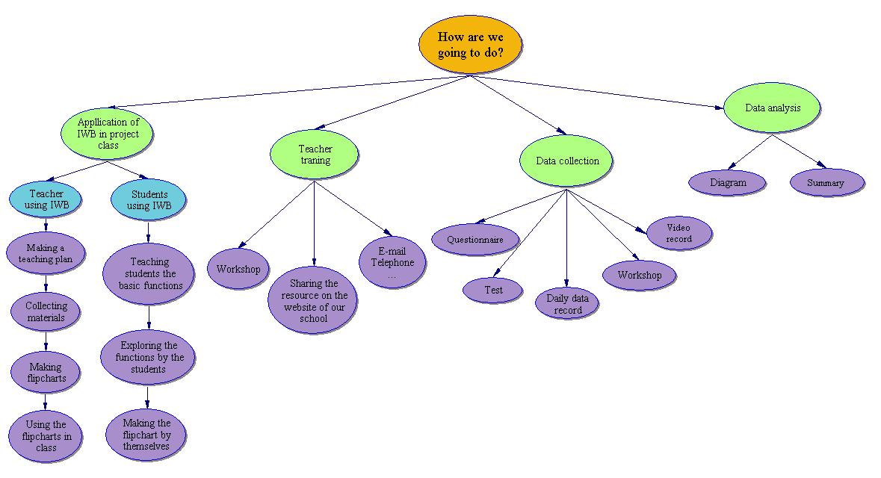

Slide 6
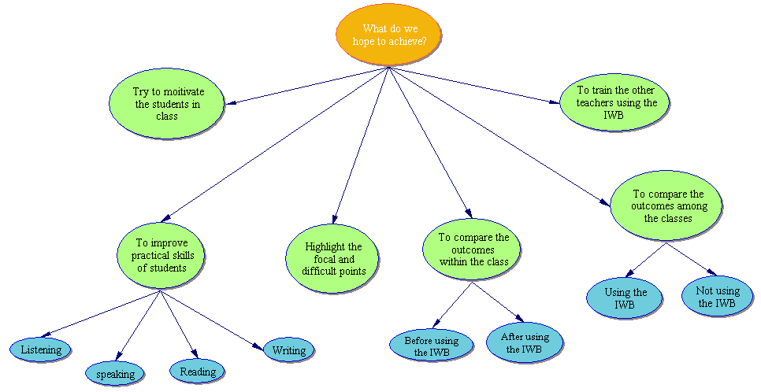

Slide 7
二．合作实验的实施过程．

Slide 8
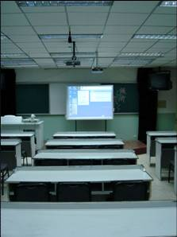
学生第一次使用白板
手写识别
丰富的资源库

Slide 9
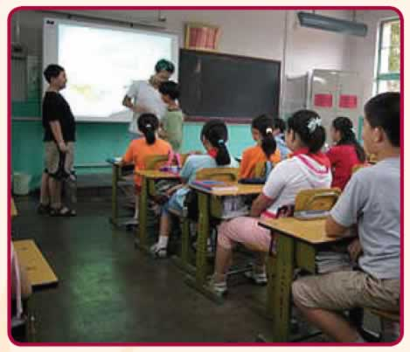
三．实验带来的实际影响和效果．

Slide 10
四．实验后的反思．

Slide 11
谢谢！
carrie802@163.com

